Slide 1



PetSurprise
Boldogság csomagolva

Slide 2




TEVÉKENYSÉG
A PetSurprise egy olyan cég, amely kisállatok számára készít ajándékcsomagokat, melyek különböző eledelt és játékokat tartalmaznak. Célunk, hogy az állattartók örömet szerezzenek kedvenceiknek egyedi és praktikus ajándékcsomagokkal, amelyek a kisállatok szükségleteit figyelembe véve biztosítanak változatos, szórakoztató és tápláló termékeket. Fontos számunkra a segítségnyújtás, ezért bevételünk egy részével az Emberek az Állatokért Alapítványt támogatjuk.

Slide 3






ADATOK
Cégnév: PetSurprise Korlátolt Felelősségű Társaság
9022 Győr, Bisinger sétány 32.
+36-96/312-135
petsurprisekft@gmail.com
Adószám: 12345678-2-42
Bankszámlaszám: 11700000-12345678-
00000000

Slide 4

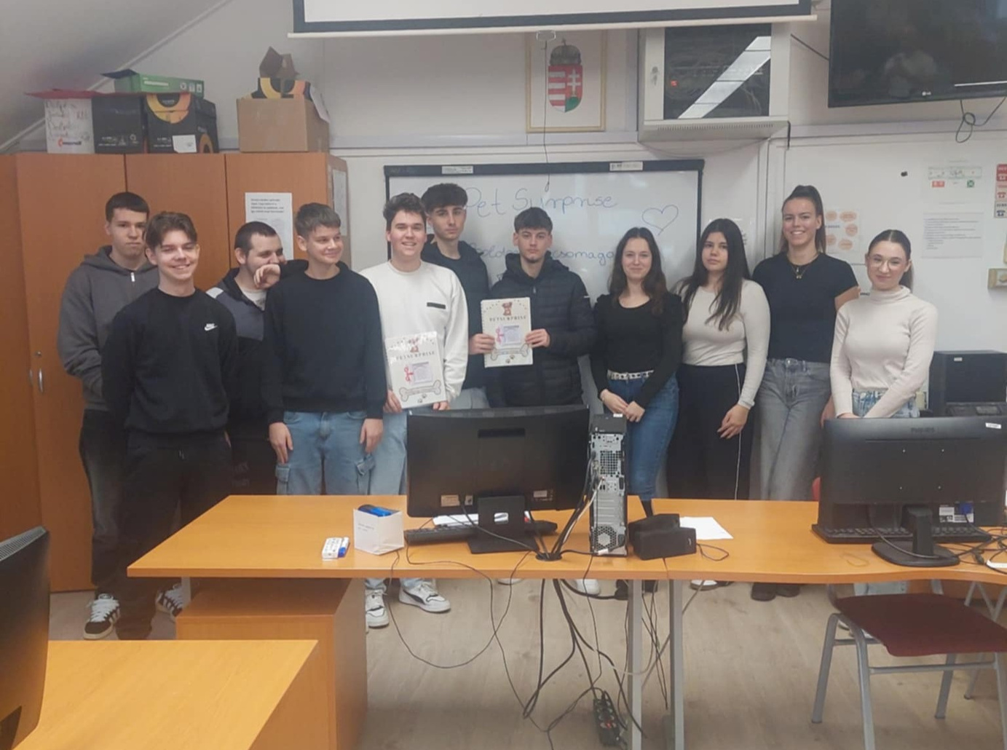
PetSurprise csapata

